Slide 1

毕言，蝉兔，晓婼，九胜，蓦月，季珂，木芽，云蓬
百技1606期-10组
猿笔记（APENOTE）

Slide 2
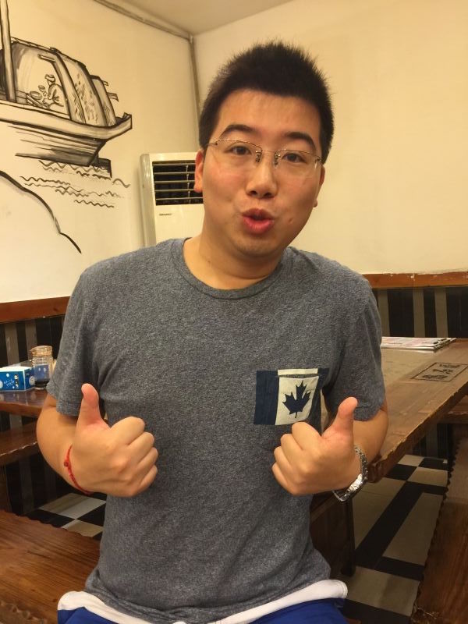

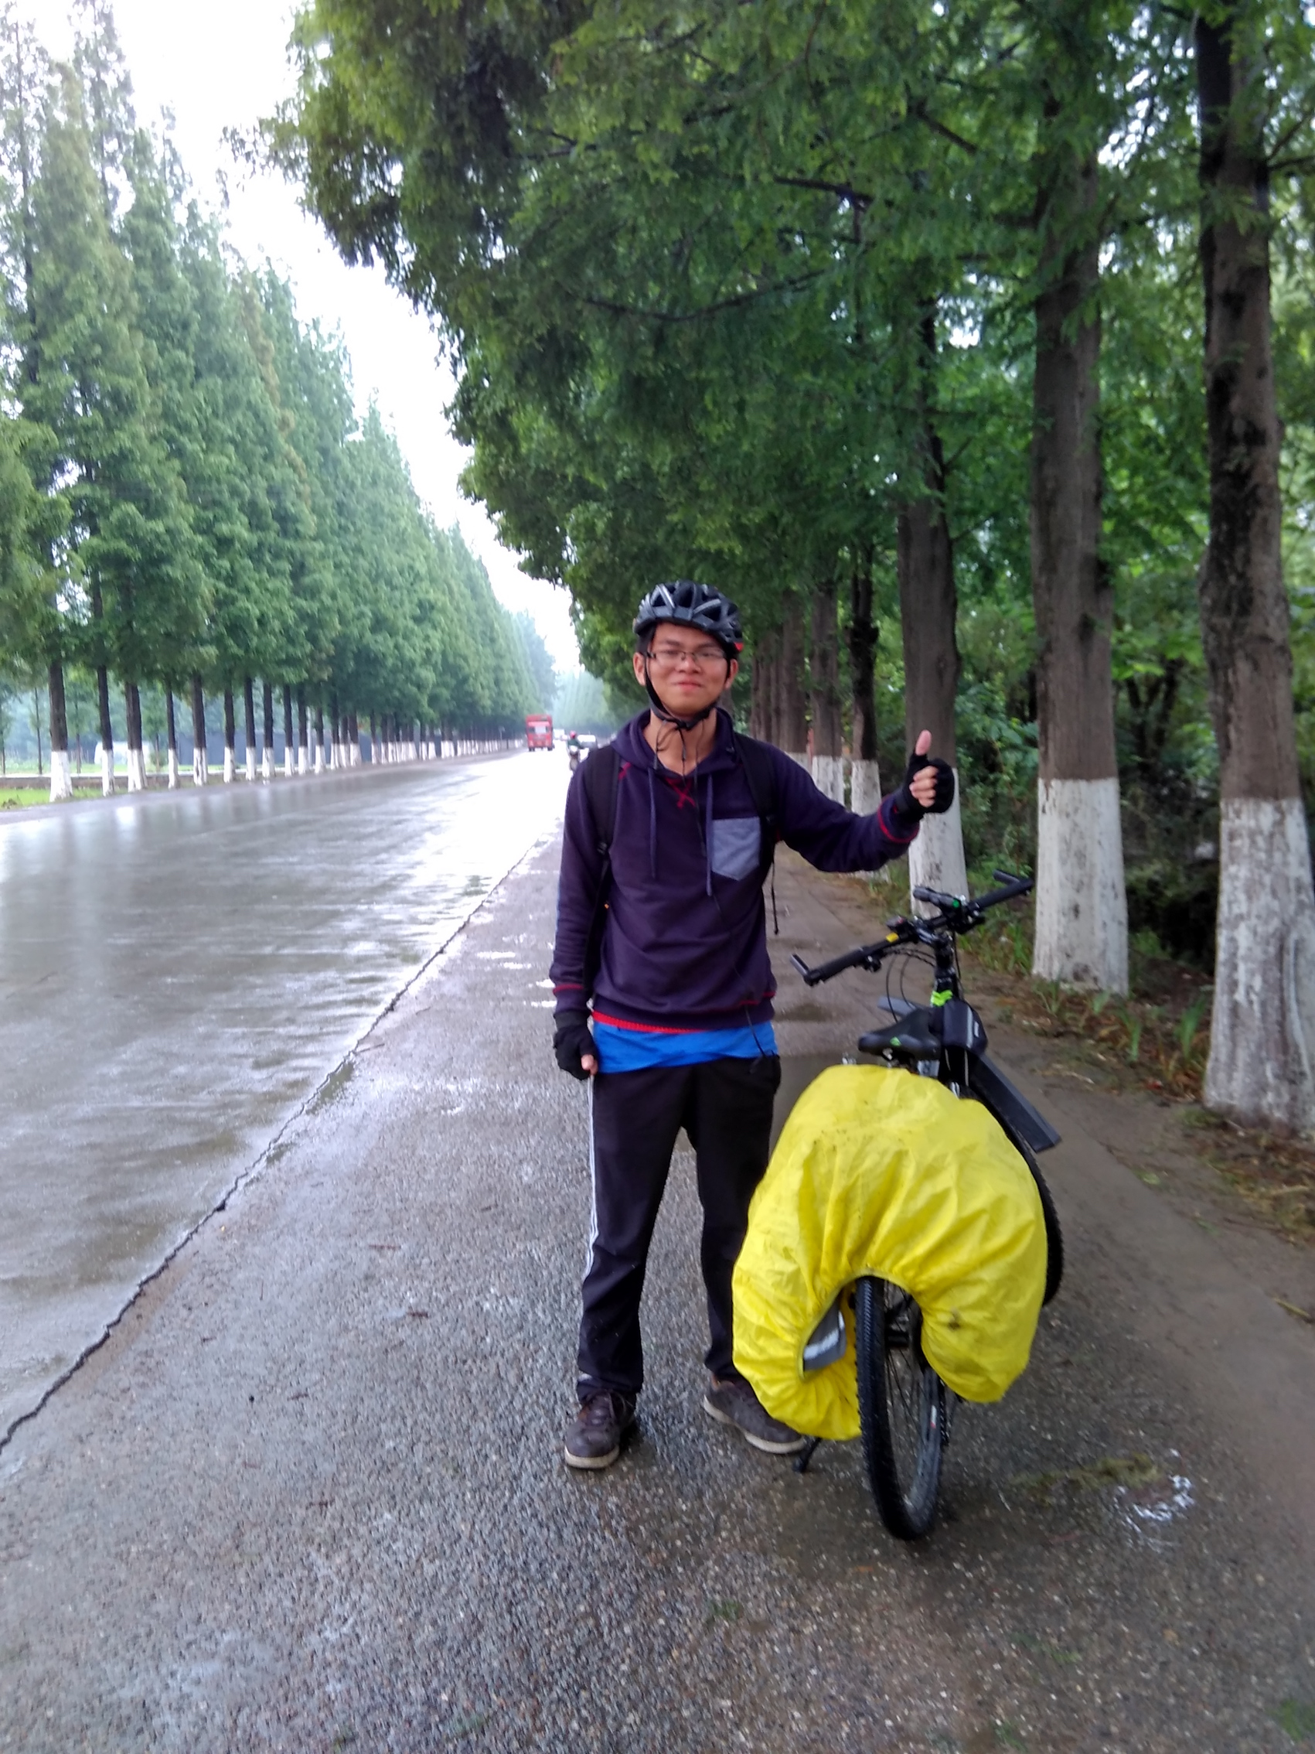
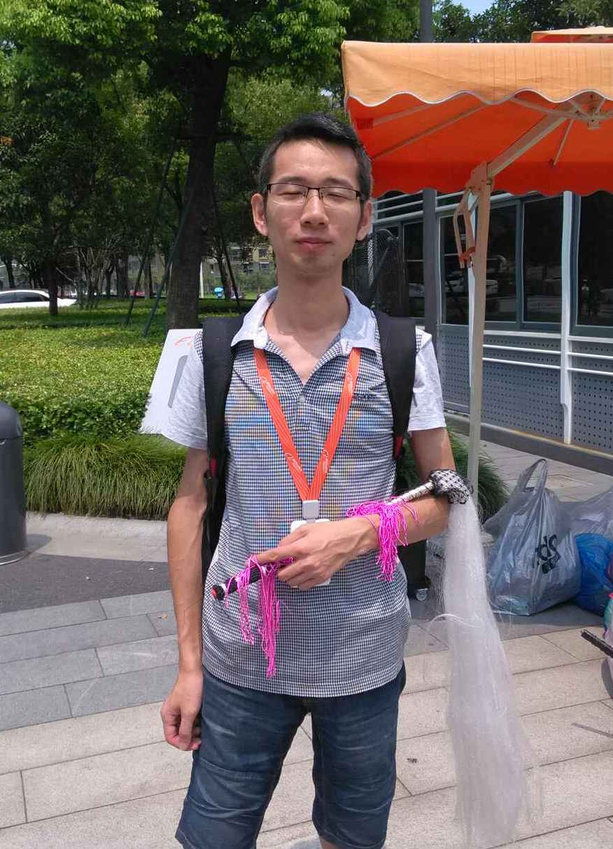

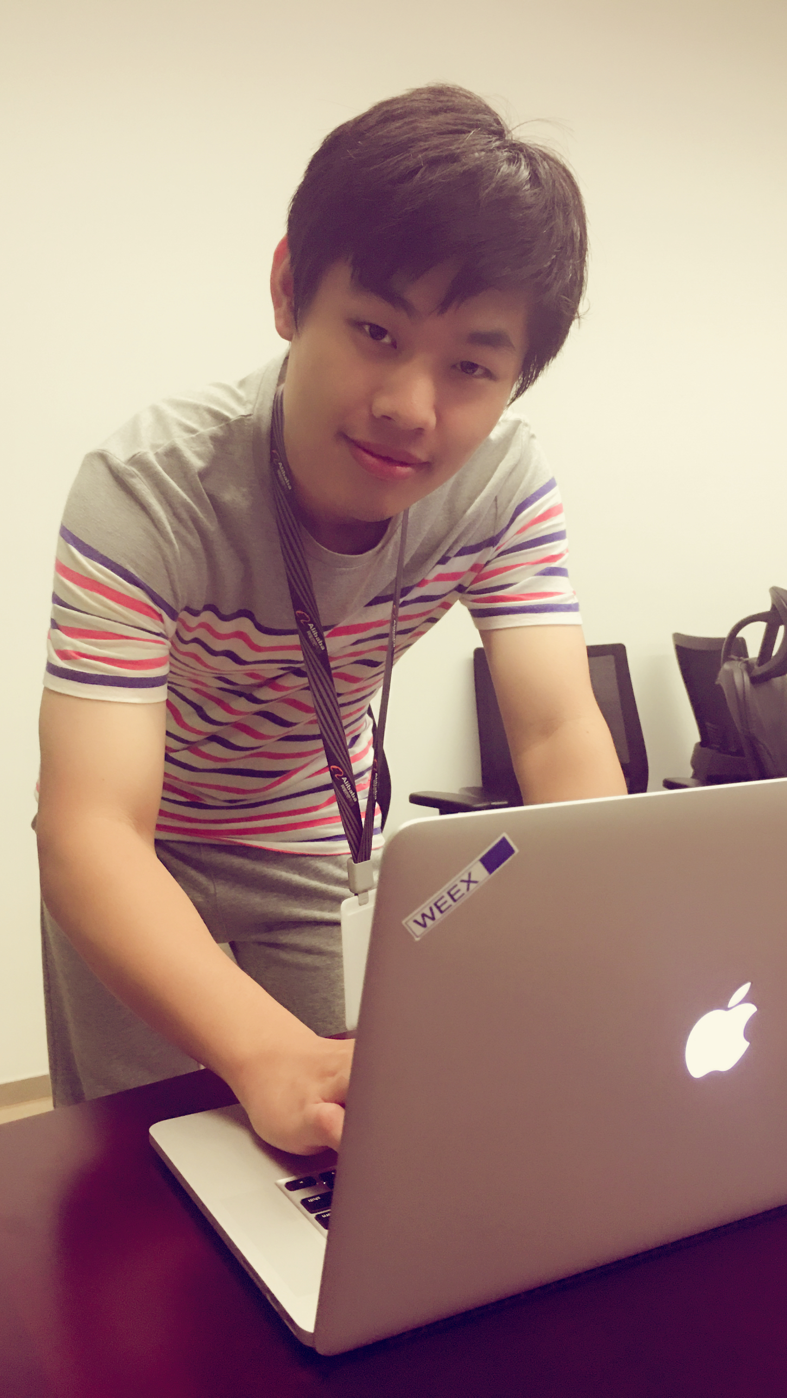
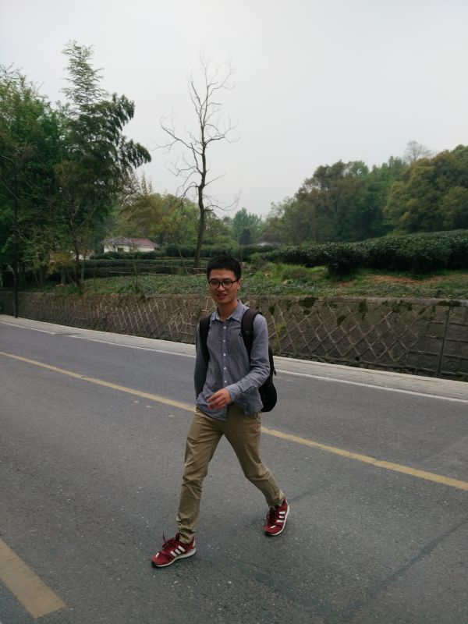
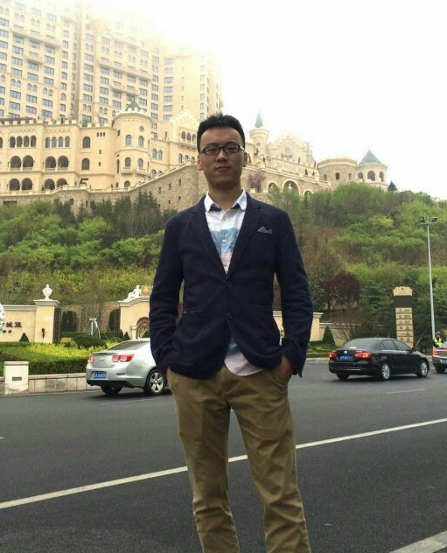
添加标题
添加标题
标题数字等都可以通过点击和重新输入进行更改，此处建议10号字，1.3倍字间距请点击此处添加文本信息
标题数字等都可以通过点击和重新输入进行更改，此处建议10号字，1.3倍字间距请点击此处添加文本信息
十组成员介绍
添加标题
蝉兔，杭州人，浙江大学，阿里云，研发工程师，爱好男
添加标题
云蓬，江西人，东南大学，B2B,测试工程师，爱好女
毕言，重庆人，中科院计算所，阿里云，研发工程师，爱好足球
季珂，广西人，西安电子科技大学，B2B,研发工程师，爱好骑行
标题数字等都可以通过点击和重新输入进行更改，此处建议10号字，1.3倍字间距请点击此处添加文本信息
标题数字等都可以通过点击和重新输入进行更改，此处建议10号字，1.3倍字间距请点击此处添加文本信息
晓婼，内蒙人，大连民族大学，淘宝，前端工程师，爱好敲代码
九胜，河北人，哈尔滨工业大学，淘宝，研发工程师，爱好跳舞
蓦月，安徽人，中国科技大学，阿里云，研发工程师，爱好女
木芽，山西人，中科院信工所，阿里云,研发工程师，爱好女

Slide 3
项目定位
碎片化，个性化阅读时代，快速同步阅读内容的云笔记；
三端同步，实时编辑；
搜索引擎扩展，降低检索成本；
动态调整笔记权重，提升检索命中率

Slide 4
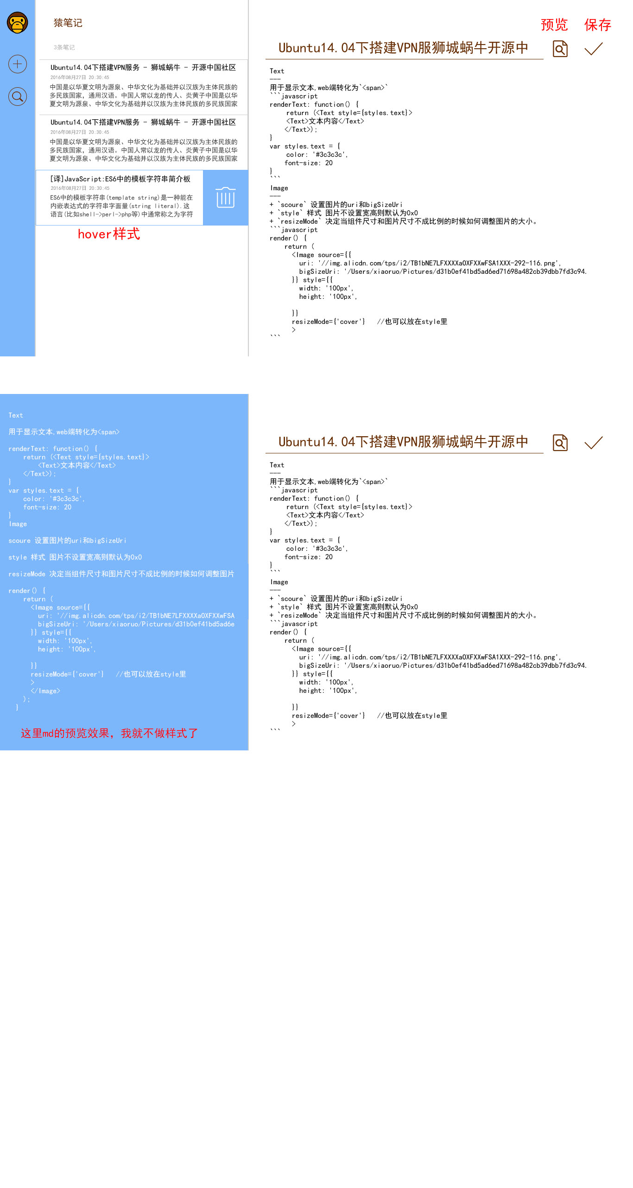
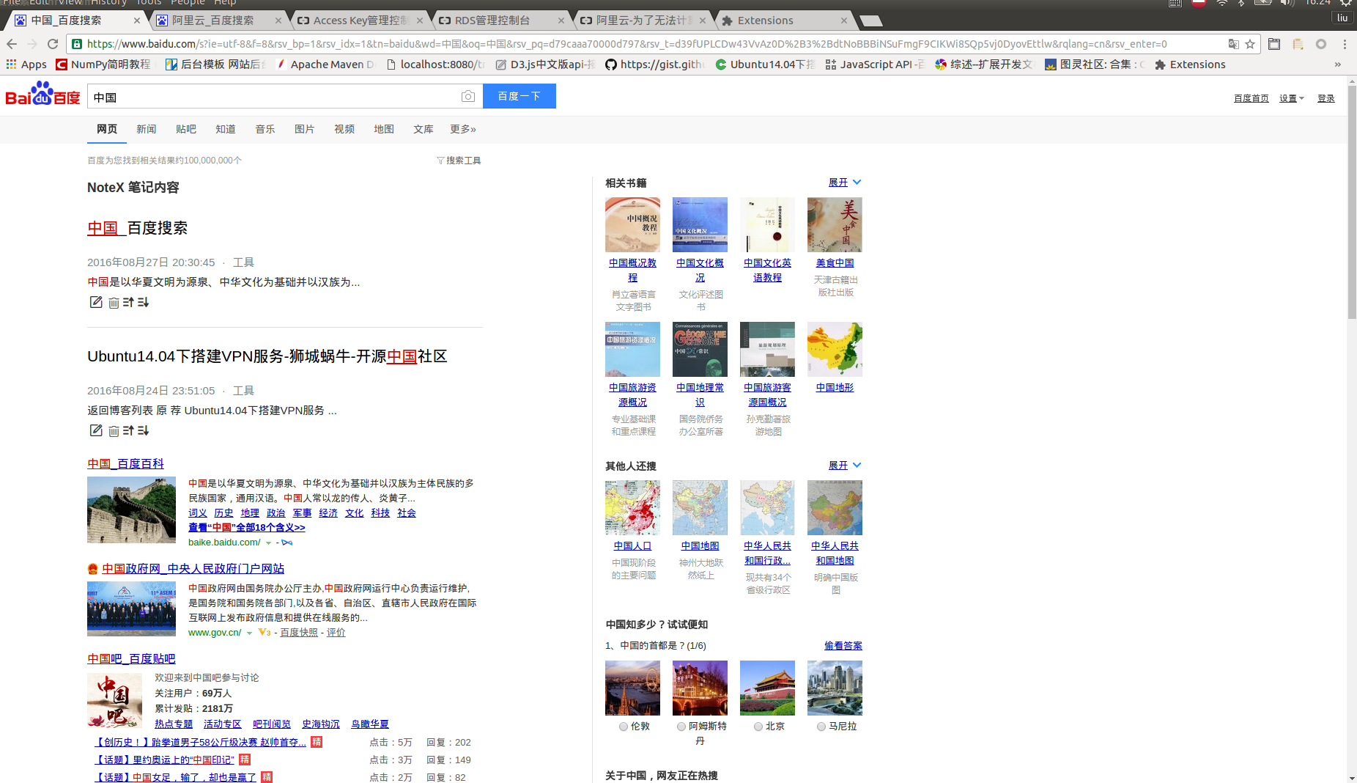
效果预览

Slide 5
需求
客户端
同步云端笔记；
笔记增删改查；
笔记更新实时推送；
Web端
同步云端笔记；
笔记增删改查；
Chrome插件扩展
捕捉用户感兴趣内容（ctrl+c,用户主动同步）；
内容同步到云端；
搜索引擎扩展
服务端
笔记内容存储；
笔记权重分析；

Slide 6
分工
客户端
毕言（Android），蝉兔（iOS）
Web端
晓婼
Chrome插件
九胜
服务端
蓦月（mongoDB，OpenSearch），季珂（Java服务），木芽（redis缓存）
测试
云蓬

Slide 7
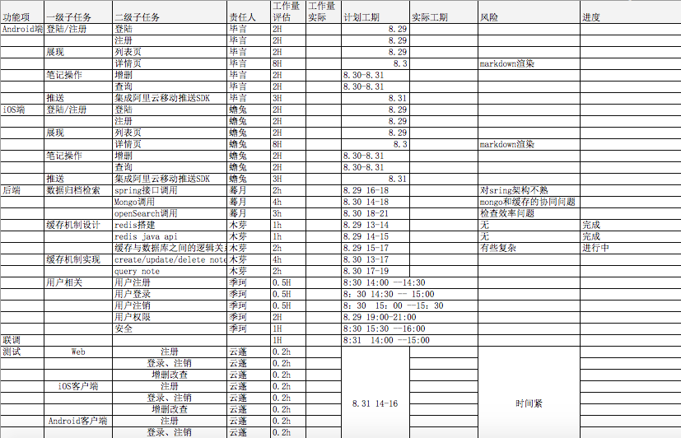
项目计划

Slide 8
Thank you!

